Slide 1
Русский язык Литературное чтение
5
класс
Тема:
Евгений Иванович
Чарушин
«Про Томку»

Slide 2
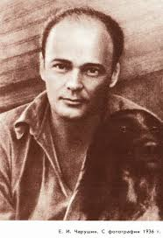
Сегодня на уроке мы
Познакомимся с жизнью и творчеством замечательного художника и детского писателя Е.И. Чарушина.
Прочитаем рассказ «Про Томку».
Узнаем о повадках собак.

Slide 3
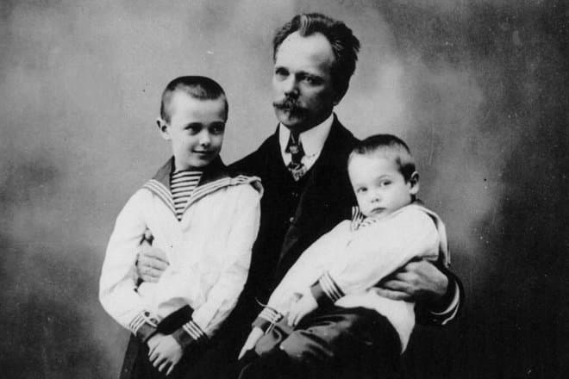
Евгений Иванович Чарушин (1901-1965)
В ноябре 1901 года в семье главного архитектора Вятской губернии Ивана Чарушина произошло радостное событие – на свет появился долгожданный сын Евгений.

Slide 4
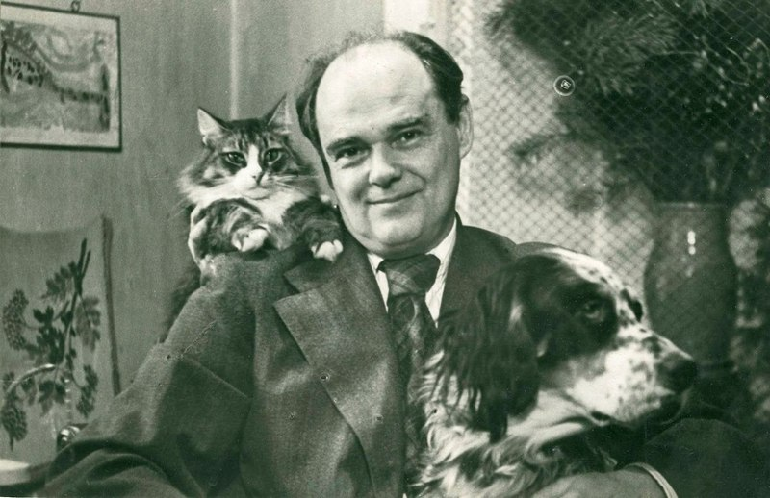
С самого детства его окружала живая природа — родительский дом с огромным садом, домашний зоопарк с поросятами, кроликами, цыплятами и птицами, которых Чарушины вылечивали и выхаживали.

Slide 5
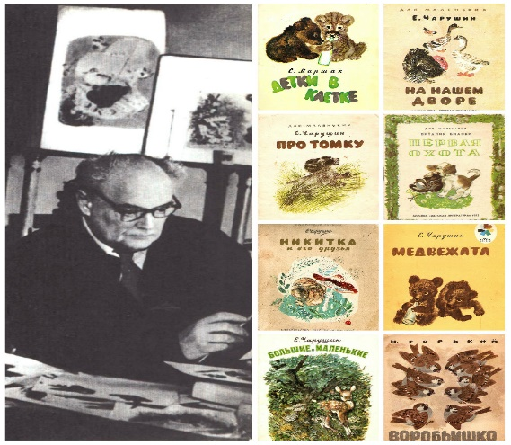
Детство будущего художника- анималиста было обеспеченным и счастливым. Мальчик рос в атмосфере любви, творчества и труда.
В 1922 году молодой человек стал студентом Петроградской академии художеств, в которой уже обучался его друг Васнецов.

Slide 6
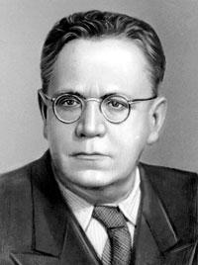
Важным периодом в биографии Чарушина стало знакомство с Самуилом Яковлевичем Маршаком, который убедил художника в том, что он должен начать писать сам. Это оказалось непростым делом, но Чарушин продолжал упорно работать и еще до войны уже успел издать десятки своих книг, продолжая при этом иллюстрировать и других детских писателей — Виталия Бианки, Михаила Пришвина, Самуила Маршака. Книга Маршака «Детки в клетке» стала последней иллюстраторской работой Чарушина.

Slide 7
Благодаря Маршаку в литературу пришли

Slide 8
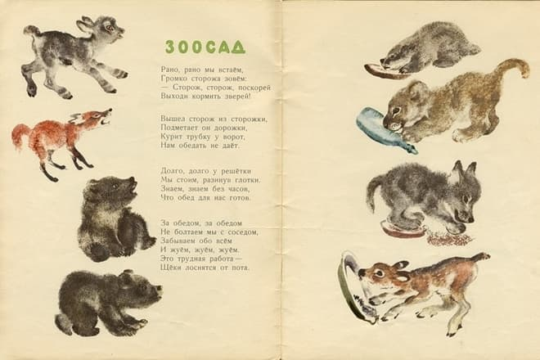
Иллюстрации к книге С. Я. Маршака

Slide 9
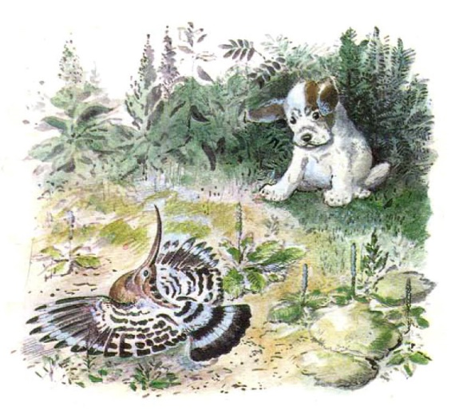
Главной любовью Евгения Ивановича были звери и птицы. «Очень люблю зверюшек!», - признавался художник.

Slide 10
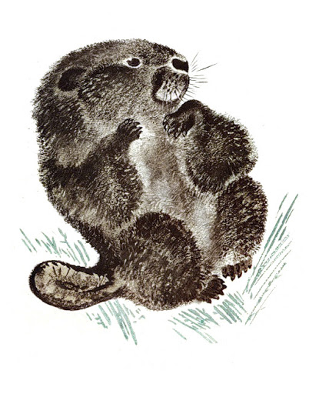
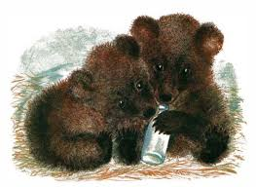
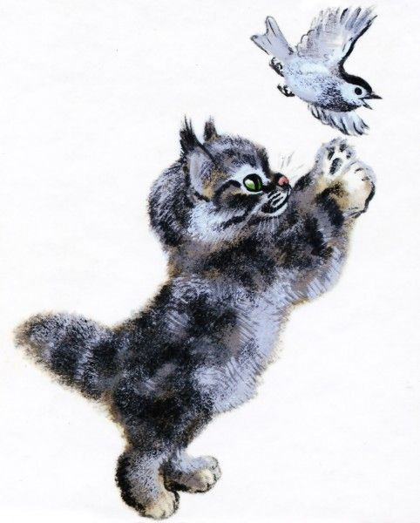
Мир животных — был и его миром, вот почему его рисунки были такими живыми, яркими, талантливыми, вот почему не одно поколение юных читателей завороженно рассматривало его рисунки и зачитывалось его рассказами.

Slide 11
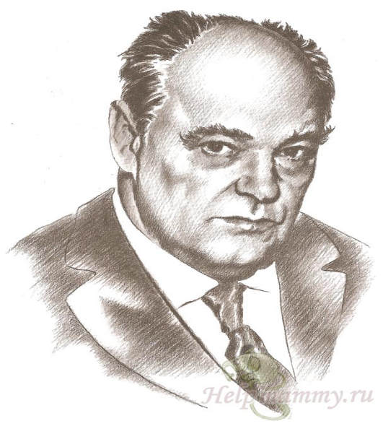
«Главным образом радует меня то обстоятельство, что я работаю для миллионов наших ребят. Плохо ли, хорошо ли у меня это получается, не знаю. Но в работе моей я честен».

Slide 12
Прекрасный, светлый, добрый мир Ты открывал нам и дарил. Храним тебя в своих сердцах, Будь счастлив там, на небесах.

Slide 13
Словарная работа

Slide 14
«Томка» Читаем вместе
У охотника я увидел песика. Он вот какой. Уши длинные, хвост короткий.

Slide 15
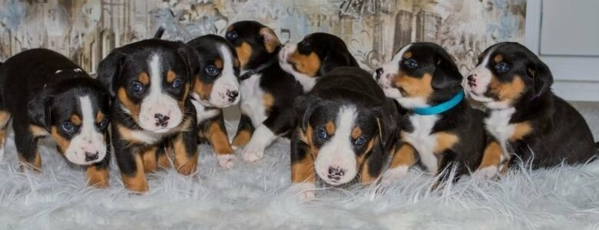
Охотник рассказал, какой песик понятливый, как на охоте помогает, и умный-то, и не грязнуля… От этого песика, говорит, есть щенки. Приходите поглядите.

Slide 16
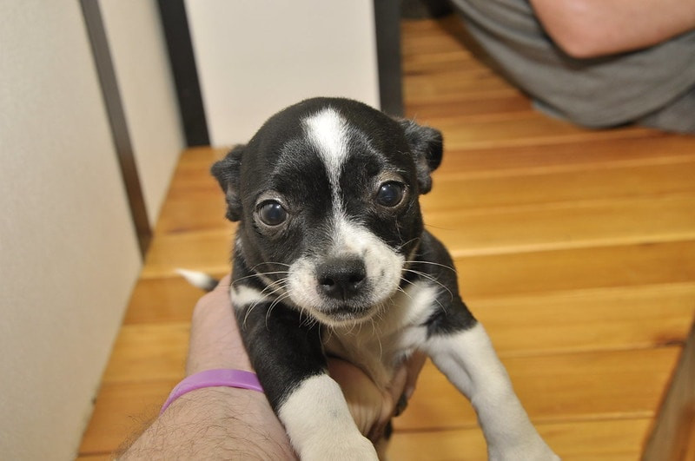
И мы с ним пошли.
Щенки небольшие — только что научились ходить. «Который-то из них, — думаю, — мне будет помощник на охоте? Как узнать — кто толковый, а кто не годится?»

Slide 17
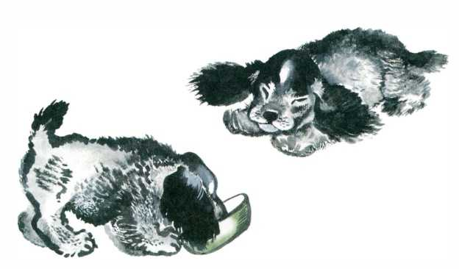
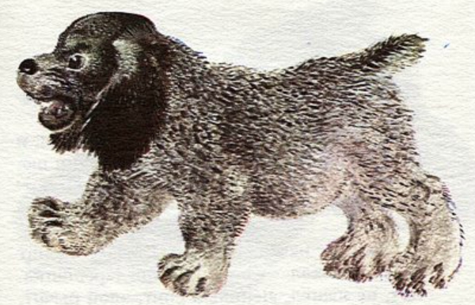
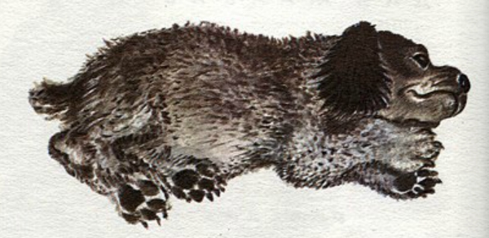
Вот один щенок — ест да спит. Из него лентяй получится.
Вот злой щенок — сердитый. Рычит и со всеми лезет драться. И его не возьму — не люблю злых.

Slide 18
А вот еще хуже — он тоже лезет ко всем, только не дерется, а лижется. У такого и дичь-то могут отнять.

Slide 19
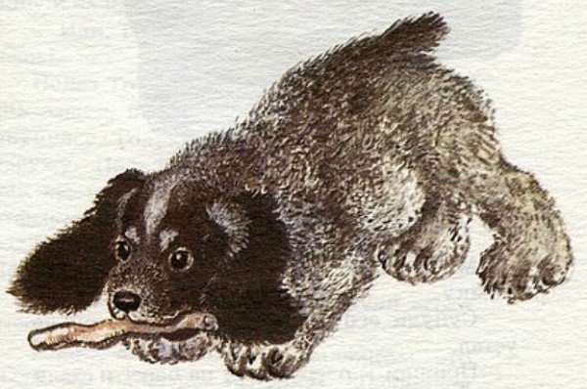
В это время у щенят чешутся зубы, и они любят что-нибудь погрызть. Один щенок грыз деревяшку. Я эту деревяшку отнял и спрятал от него. Почует он ее или не почует?
Щенок начал искать. Других щенят всех обнюхал — не у них ли деревяшка. Нет, не нашел.

Slide 20
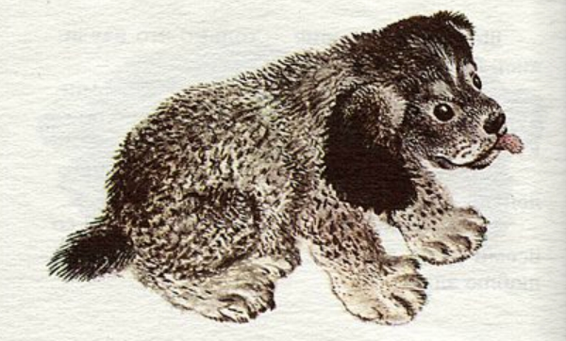
Ленивый спит, злой рычит, незлой злого лижет — уговаривает не сердиться. И вот он стал нюхать, нюхать и пошел к тому месту, куда я ее спрятал. Почуял.

Slide 21
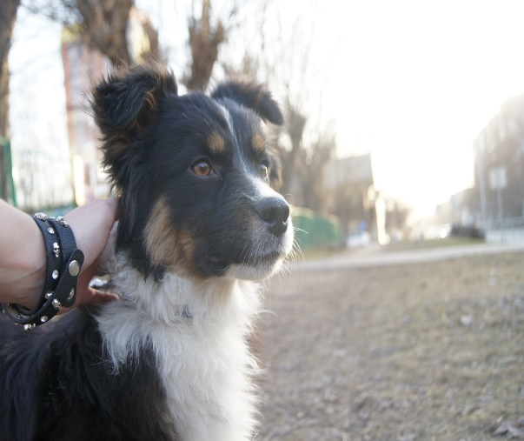
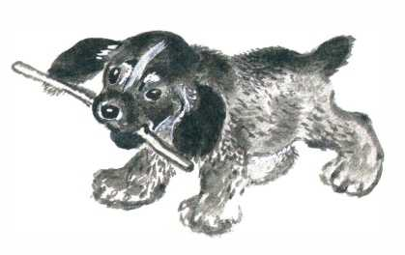
Я обрадовался.
«Ну, — думаю, — вот это охотник! От такого и дичь не спрячется». Назвал его Томкой.
И стал растить помощника.

Slide 22
Читательский дневник
«Про Томку» - маленький рассказ Евгения Ивановича Чарушина, написанный в 1957 году про озорного любопытного щенка Томку и его хозяина.
Повествование идет от лица мальчика, который очень внимательно наблюдает за природой и подмечает все моменты.

Slide 23
Ответьте на вопросы
Где автор увидел пёсика?
О чём рассказал охотник?
Какими были щенки?
Найдите описание первого щенка. Какой он был?
Каким был второй щенок?
Какого щенка выбрал автор? Почему?

Slide 24
Главная мысль
Хорошую охотничью собаку можно узнать, когда она ещё щенок. Пёс должен быть активным, любопытным, смелым, не бояться воды. Все это в будущем пригодится собаке в поиске зверя. В природе много интересного и каждое животное живет своей жизнью, каждое по своему полезно. Человек, взяв к себе в дом животное, ответственен за него.

Slide 25
Чему учит рассказ?
Рассказ Чарушина «Томка» учит быть внимательным и наблюдательным. Щенков было несколько, но охотник сначала внимательно понаблюдал за ними, и сразу выделил среди них тех, кто ему не был пригоден для охоты – ленивого, злого и слишком добродушного.

Slide 26
Задание
Прочитайте рассказ внимательно.
Ответьте на вопросы на странице 189.
Прочитайте другие рассказы Чарушина.

